Slide 1
Chi É Il Terapista Occupazionale?
Decreto Ministeriale 17 gennaio 1997, n. 136
“Il terapista occupazionale è l'operatore sanitario che, in possesso del diploma universitario abilitante, opera nell'ambito della prevenzione, cura e riabilitazione dei soggetti affetti da malattie e disordini fisici, psichici sia con disabilità temporanee che permanenti, utilizzando attività espressive, manuali rappresentative, ludiche, della vita quotidiana… rivolgendosi a pazienti di tutte le età “
La Terapia Occupazionale è una professione sanitaria della riabilitazione che si focalizza sul raggiungimento della massima autonomia possibile nello svolgimento delle attività di vita quotidiana, che caratterizzano la routine di vita di ogni persona di qualsiasi età.
Il terapista occupazionale struttura interventi riabilitativi sia individuali che di gruppo e coinvolge la globalità della persona con lo scopo di aiutarne l’adattamento fisico, psicologico o sociale, per migliorare la qualitá della vita.

Slide 2
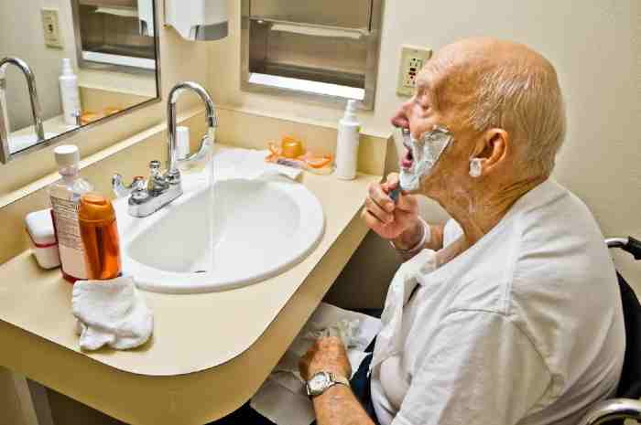




Aree Di Intervento
La terapia occupazionale è una professione centrata sulla persona che promuove la salute e il benessere attraverso l’occupazione per il raggiungimento della massima autonomia possibile.
Cosa sono le occupazioni?
Ci riferiamo a tutte le attività della vita quotidiana a cui viene dato un valore e un significato dagli individui, le occupazioni caratterizzano ogni persona, la contraddistinguono e definiscono la sua identità (che siano prendersi cura di sé, giocare, studiare, lavorare, fare sport) e spesso con una disabilità o una malattia vengono a mancare o interrotte.
L’occupazione è il fine della TO ma anche il mezzo attraverso il quale si cerca di modificare le funzioni corporee della persona (capacità motorio-sensoriali, percettivo-cognitive, emotivo-relazionali); generalmente sono presenti tre aree all’interno delle quali possiamo trovare occupazioni: cura personale, lavoro (scuola) e tempo libero.

Slide 3
La Terapia Occupazionale si rivolge a tutti gli utenti, di qualsiasi età, che presentano limitazioni nella partecipazione alle attività della vita quotidiana e la cui patologia ne limita la propria autonomia, nello specifico:
A Chi Si Rivolge?
ETA’ EVOLUTIVA : Disturbi neuro muscolari (distrofie, ecc…), Patologie lesionali (PCI, disprassia, ecc…), D.C.M. (disturbo della coordinazione motoria), D.S.A. (dislessia, disgrafia, discalculia, disortografia), Disturbi del comportamento (disturbo oppositivo/provocatorio (DOP), disturbo della condotta), Disturbi del Neurosviluppo(autismo, A.D.H.D., disturbi del linguaggio, disabilità intellettive, ecc), Sindromi Genetiche e Cromosomiche (sindrome di down, x fragile, ecc…), Sindromi Metaboliche.
PATOLOGIE NEUROLOGICHE , tra cui ictus, trauma cranico, sclerosi multipla, malattia di Parkinson, Alzheimer, lesioni midollari.
PATOLOGIE REUMATOLOGICHE, tra cui artrosi, artrite reumatoide e altre patologie reumatiche.
PATOLOGIE ORTOPEDICHE, tra cui fratture, lesioni ai tendini ed ai nervi, chirurgia della mano, amputazioni.
PATOLOGIE PSICHIATRICHE, disordini che rendono difficile l'autonomia nella vita quotidiana
ETA’ GERIATRICA, mantenimento dell’autonomia nella vita quotidiana e di prevenire i rischi.

Slide 4
Dove Lavora?
Centri ambulatoriali di riabilitazione
Ospedale
Domicilio
Scuole
Day-Hospital
Centri diurni
Strutture residenziali
Case di riposo

Slide 5
ESEMPIO DEL TRATTAMENTO DI TERAPIA OCCUPAZIONALE IN ETA’ EVOLUTIVA

Slide 6
TRATTAMENTO DI T.O.
INDIVIDUALIZZATO E COSTRUITO SULLE ESIGENZE DEL BAMBINO
VALUTAZIONE INIZIALE
- Profilo occupazionale : la storia, le esperienze, la routine quotidiana, gli interessi e i bisogni.
Analisi dell’esecuzione : osservazione della performance occupazionale e valutazione delle abilità, dei fattori ambientali e quale effetto hanno sull’esecuzione di un’attività.
Strumenti di valutazione ( OPHI-II, COPM, Pqrs- The Performance Quality Rating Scale, AMPS, A-ONE)
INDIVIDUAZIONE DEGLI OBIETTIVI
STRUTTURAZIONE DELL’INTERVENTO:
- Favorire l’acquisizione di strategie
- Adattare e strutturare l’attività/gioco personalizzandola, per favorirne l’acquisizione
- Introduzione di ausili o ortesi, per superare le «restrizioni alla partecipazione»
- Adattare l’ambiente o «semplificarlo»
- Offrire consulenza alla famiglia e alla scuola
VERIFICA DEGLI OBIETTIVI

Slide 7
OBIETTIVI DEL T.O.
Il TO “utilizza attività sia individuali che di gruppo, promuovendo il recupero e l'uso ottimale di funzioni finalizzate al reinserimento, all'adattamento e alla integrazione dell'individuo nel proprio ambiente personale, domestico e sociale”
( DM 17 gennaio 1997, n.136 Art 2.c)
MIGLIORAMENTO DELLA PERFORMANCE
nelle 3 aree
CURA DI SE’
TEMPO LIBERO
PRODUTTIVITA’
MASSIMO LIVELLO DI AUTONOMIA DEL BAMBINO
FAVORIRE LA COGNIZIONE SOCIALE E L’INTERSOGGETTIVITA’*
AUSILI E MODIFICHE AMBIENTALI

Slide 8


TAPPE DI SVILUPPO NELLE A.V.Q.
1-3 ANNI
Completa autonomia nell’assunzione del cibo con le mani
Riesce a mangiare con il cucchiaio e la forchetta.
Impara a comportarsi correttamente a tavola e a non giocare con il cibo, anche se gli piace tanto esplorare.
Inizia a collaborare nella s/vestizione, anche se necessita di aiuto per infilare i vestiti per la testa.
Non distingue fra il dritto ed il rovescio degli abiti.
Riesce a mettersi le scarpe se sono affianco al piede giusto.
Collabora all’ora del bagno ma lo vede come un gioco.
Sviluppare abilità nel gioco di ruolo

Slide 9
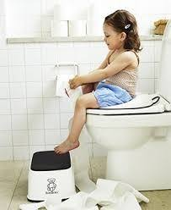
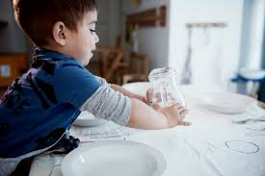
TAPPE DI SVILUPPO NELLE A.V.Q.
3-5 ANNI
Autonomia nell’assunzione del cibo, utilizzo e nell’uso di due posate (cucchiaio e forchetta). Alcuni bambini iniziano a utilizzare il coltello.
Si veste e si sveste senza aiuto, eccetto per gli abiti allacciati sulla schiena e per allacciare le scarpe.
Ha bisogno di supervisione per fare il bagno.
Impara a controllare totalmente gli sfinteri e segnala lo stato di bisogno
Capacità di rassettare le proprie cose
Persiste in un compito
Manipolazione degli oggetti
Usa il fazzoletto per pulirsi il naso
Riesce ad apparecchiare la tavola.

Slide 10


TAPPE DI SVILUPPO NELLE A.V.Q.
5-7 ANNI
Raggiunge l’autonomia nelle AVQ : tagliarsi le unghie, lavarsi i capelli, ecc.
Riconosce le parti del corpo
Sceglie adeguatamente i vestiti in base al clima
Discrimina i vestiti sporchi da quelli puliti
Ha le proprie idee per lo stile della pettinatura.
Ha sviluppato buone abilità a livello temporale e mette in successione alcun eventi della giornata.
Capacità di problem solving(usa strategie per superare piccoli ostacoli )

Slide 11


TAPPE DI SVILUPPO NELLE A.V.Q.
7-12 ANNI
Preparazione il cibo e suo confezionamento semplice (versare, sbucciare, ecc.)
Riesce a gestire le critiche tollerando le frustrazioni
Sviluppa abilità per controllare e organizzare il proprio tempo.
Appaia e utilizza adeguatamente il denaro.
Mette soldi da parte per acquisti finalizzati
Consolida le abilità emozionali e affettive

Slide 12


TAPPE DI SVILUPPO NELLE A.V.Q.
…VERSO L’ETA’ ADULTA
Consolida l’autonomia nel proprio ambiente di vita (come sopravvivere)
Pulisce il proprio ambiente di vita
Usa i mezzi pubblici
Riesce a gestire il denaro
Inizia a fare degli acquisti
Sviluppa abilità di sicurezza personale
E’ in grado di gestire il proprio tempo libero.
Inizia a sviluppare le abilità pre-lavorative: è puntuale, rispetta gli impegni e i tempi di consegna, ha rispetto verso le cose degli altri.
Costruzione di un ruolo occupazionale e sociale

Slide 13
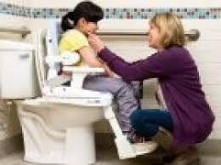
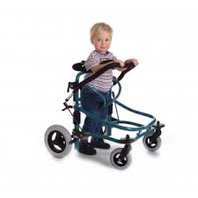

ALCUNI TIPI DI AUSILI
• Ausili per la mobilità personale
• Ausili per la cura personale( igiene personale, alimentazine, ecc)
• Ausili e adattamenti per la casa o la scuola
• Ausili per attività di tempo libero
• Ausili per la comunicazione
AUSILI E ADATTAMENTI AMBIENTALI
Training ausili e modifiche ambientali
Aumentare la partecipazione nell’apprendimento (es. tastiera adatta)
Migliorare l’abilità motoria (un impugnatore sulla matita)
Ridurre il livello di assistenza
Aumentare la partecipazione in attività di svago/gioco e ad esplorare l’ambiente.

Slide 14
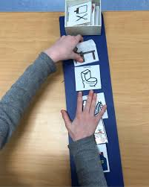
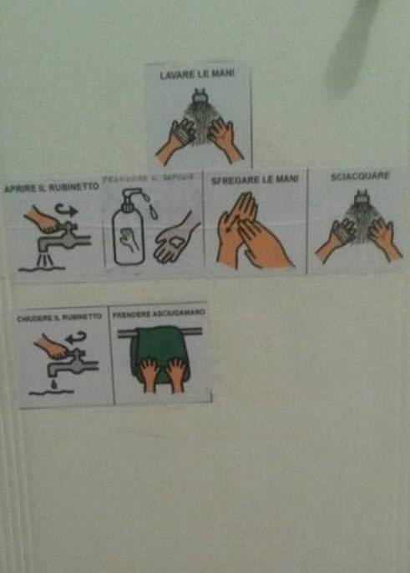
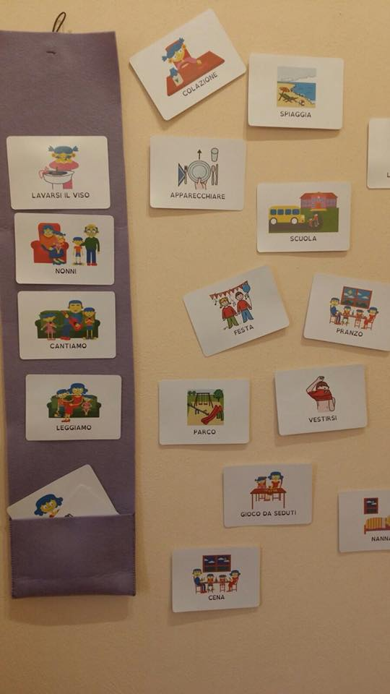
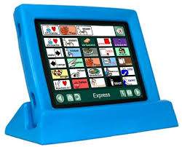
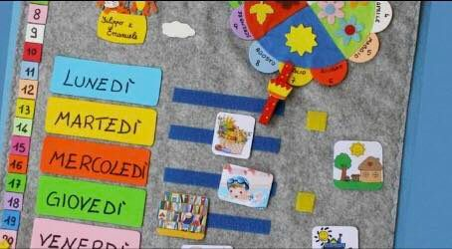
AUMENTARE
E FAVORIRE LA PARTECIPAZIONE
• Ausili per la comunicazione
CAA
Strategie e adattamenti per semplificare e facilitare l’apprendimento:
Agenda visiva della Giornata( programma giornaliero)
Tabella delle Attività ( come si svolgono le attività )
Tabella degli interessi specifici
Regole Sociali

Slide 15
EFFICACIA DEL TRATTAMENTO
Precocità del trattamento, non ci sono limiti di età e il bambino che intraprende un percorso di Terapia Occupazionale già da molto piccolo, crescendo, avrà maggiore possibilità di raggiungere un grado di autonomia alto.
Lavoro a 360°e per tappe di sviluppo , per ogni età corrispondono tappe di autonomia che devono necessariamente essere raggiunte per potersi soffermare, successivamente, su altre più complesse
Programma terapeutico di ogni bambino è personalizzato e basato su specifiche esigenze, capacità, interessi e background. Maggiore possibilità di successo, quando c’è motivazione e si lavora su obiettivi concordati e personalizzati
Generalizzazione degli apprendimenti nei vari contesti
Monitoraggio attraverso i Modelli di riferimento e l’uso dei test standardizzati e non

